Slide 1
计算机网络
第 2 章 物理层

Slide 2
课件信箱
jsjwlcumt@126.com
jsjwl1234
文件中心

Slide 3
主要内容
  1.计算机网络概述
通信子网
  2.通信子网的物理层
  3.通信子网的链路层
  4.通信子网的网络层
资源子网
  5.资源子网的传输层
  6.资源子网的应用层

Slide 4
第 2 章 物理层
2.1 物理层的基本概念
2.2 数据通信的基础知识
2.2.1 数据通信系统的模型
2.2.2 有关信道的几个基本概念
2.2.3 信道的极限容量
2.2.4 信道的极限信息传输速率
2.3 物理层下面的传输媒体
2.3.1 导引型传输媒体
2.3.2 非导引型传输媒体

Slide 5
第 2 章 物理层（续）
2.4 信道复用技术
2.4.1 频分复用、时分复用和统计时分复用
2.4.2 波分复用
2.4.3 码分复用
2.5 数字传输系统
2.6 宽带接入技术
2.6.1 ADSL技术
2.6.2 光纤同轴混合网（HFC 网）
2.6.3 FTTx 技术

Slide 6
第 2 章 物理层
实现通信子网的第一项任务—结点的连通。
基本功能: 在一条物理传输媒体上，实现数据链路实体之间透明地传输各种数据的比特流。
通过某种物理特征（比如电压或者电流）的变化，可以在线路上传输信息。

Slide 7
2.1 物理层的基本概念
物理层的主要任务描述为确定与传输媒体的接口的一些特性，即：
机械特性 指明接口所用接线器的形状和尺寸、引线数目和排列、固定和锁定装置等等。
电气特性 指明在接口电缆的各条线上出现的电压的范围。
功能特性 指明某条线上出现的某一电平的电压表示何种意义。
过程特性 指明对于不同功能的各种可能事件的出现顺序。

Slide 8
EIA-232/V.24 的信号定义
(1) 保护地
DTE
DCE
(2) 发送数据
(3) 接收数据
(4) 请求发送
计算机
或
终端
(5) 允许发送
调制解调器
(6) DCE 就绪
(7) 信号地
(8) 载波检测
(20) DTE 就绪
(22) 振铃指示

Slide 9
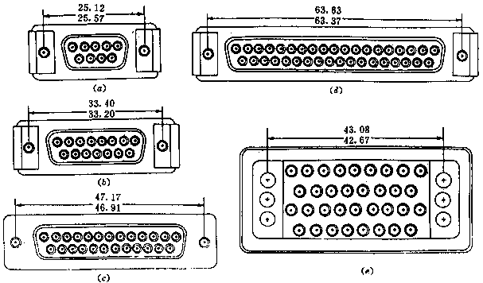
图 ISO标准化的五种连接器规格
(a)9针;(b)15针;(c)25针;(d)37针;(e)34针

Slide 10
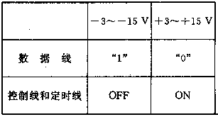
常用的电气特征标准——接口电平的物理意义

Slide 11
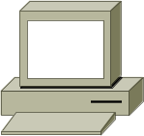
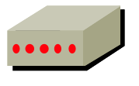
2.2 数据通信的基础知识
2.2.1 数据通信系统的模型
数据通信系统
输入
汉字
数字比特流
模拟信号
模拟信号
数字比特流
显示
汉字
公用电话网
PC
调制解调器
调制解调器
PC
源系统
传输系统
目的系统
源点
发送器
传输
系统
接收器
终点
输入信息
输入数据
发送
的信号
接收
的信号
输出数据
输出信息

Slide 12
几个术语
数据(data)——运送消息的实体。
信号(signal)——数据的电气的或电磁的表现。
“模拟的”(analogous)——代表消息的参数的取值是连续的。
“数字的”(digital)——代表消息的参数的取值是离散的。
码元(code)——在使用时间域（或简称为时域）的波形表示数字信号时，代表不同离散数值的基本波形。

Slide 13
模拟通信与数字通信
信号的载体包含光、声和电等物理量，对应地有光信号、声信号、电信号等。
根据信号的方式不同，通信分为模拟通信和数字通信。
Notes:
当我们说话时，声波是信号传输的载体，声波所表示的数据是信号的意义。对方通过接收声信号（“听”），知道我们要表达的意义（数据）。常用信号： 电信号、光信号、载波信号、脉冲信号、调制信号

Slide 14
模拟通信
模拟信号是随时间连续变化的物理量。
比如：声音，模拟电视的视频信号
t
(a) 连续信号
Notes:
在传输介质上传输模拟信号的通信方式

Slide 15
数字通信
数字信号相对于时间和幅值而言都是不连续的，即离散的数据量，只包含有限数目的固定值。如电报信号
t
(b) 离散信号
Notes:
用数字信号作为载体来传输信息，或者用数字信号对载波进行数字调制后再进行传输的通信方式

Slide 16
数字信道通信的优点：
Vout（V）
u（V）
+5
1
1
10001011
+5
10001000
t
0
0
0
0
0
1.抗干扰能力强
2.传输差错可控制
3.便于处理
4.便于加密
5.可以综合传递各种信息
说明
（1）数字通信可以传递数字信号，也可以传递经过数字化处理的模拟信号
（2）数字通信将取代模拟通信

Slide 17

调制解调器——调制与解调
实现数字信号和模拟信号的转换的设备。
如果线路是模拟线路。。。
调制/解调
载波
模拟信号
s(t)
m(t)
Modulator
Demodulator
m(t)
数字或
模拟数据
模拟信道
数字或
模拟数据
发送方
接收方
Notes:
由发送端的数据终端设备（计算机）所发出的数据是数字信号，通常并不以其原有形式直接进行传送，而是被转换成适合于传输的电磁信号（称为调制）。该信号在传输到目标数据终端设备之前，也需要再把它转换成为适合数据终端设备（计算机）接收的数字信号（称为解调）

Slide 18
模拟通信与数字通信
编码与调制的区别
  用数字信号承载数字或模拟数据——编码
  用模拟信号承载数字或模拟数据——调制

Slide 19
基带(baseband)信号和
带通(band pass)信号
基带信号（即基本频带信号）——来自信源的信号。像计算机输出的代表各种文字或图像文件的数据信号都属于基带信号。
基带信号往往包含有较多的低频成分，甚至有直流成分，而许多信道并不能传输这种低频分量或直流分量。因此必须对基带信号进行调制(modulation)。
两类：
  基带调制（编码）：仅对波形进行变换，使它能与信道特性相适应。仍是数字信号。
  带通调制：把信号的频率范围搬移到较高的频段（即仅在一段频率范围内能够通过信道），并转换为模拟信号，以便在模拟信道中传输。

Slide 20
带通调制
带通信号——把基带信号经过载波调制后，把信号的频率范围搬移到较高的频段以便在信道中传输（即仅在一段频率范围内能够通过信道）。以便在模拟信道中传输。

Slide 21
基本的带通调制方法
载波信号
0
0
1
1
0
1
0
0
0
1
0
调制信号
(两个状态)
幅移键控
频移键控
相移键控

Slide 22
基带调制
信息传输之前编码——传输编码
  提高抗干扰能力；携带同步信息实现同步；可实现检错纠错；
  降低传输损耗；简化传输设备。

Slide 23
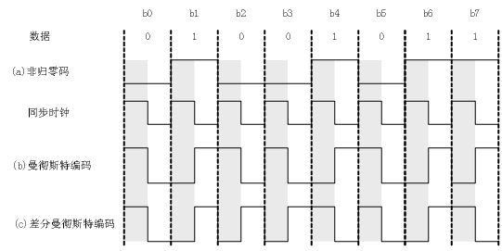
基带传输中的传输码型

Slide 24
2.2.2 有关信号的几个基本概念
单向通信（单工通信）——只能有一个方向的通信而没有反方向的交互。
双向交替通信（半双工通信）——通信的双方都可以发送信息，但不能双方同时发送(当然也就不能同时接收)。
双向同时通信（全双工通信）——通信的双方可以同时发送和接收信息。

Slide 25
2.2.3 信道的极限容量
任何实际的信道都不是理想的，在传输信号时会产生各种失真以及带来多种干扰。
码元传输的速率越高，或信号传输的距离越远，在信道的输出端的波形的失真就越严重。

Slide 26
带宽
所有的传输设施子在传输过程中都要损失一些能量——衰减
传输过程中振幅不会明显减弱的这一段频率范围称为带宽。
  变化快，组成介质的物质粒子运动速度快，损耗多。衰减增加
  变化过慢也不能通过
带宽是传输介质的一种物理特征，通常取决于介质的材料构成、厚度和长度。
Notes:
如果用一个以时间t为自变量的单值函数f(t)来表示电压或电流的值，就可以对信号行为进行建模，并用数学的手段对信号进行分析。——傅里叶分析

Slide 27
2.2.3 信道的极限容量
1924 年，奈奎斯特(Nyquist)就推导出了著名的奈氏准则。他给出了在假定的理想条件下，为了避免码间串扰，码元的传输速率的上限值。
在任何信道中，码元传输的速率是有上限的，否则就会出现码间串扰的问题，使接收端对码元的判决（即识别）成为不可能。

Slide 28
数字信号通过实际的信道
有失真，但可识别
失真大，无法识别
实际的信道
（带宽受限、有噪声、干扰和失真）
发送信号波形
接收信号波形
实际的信道
（带宽受限、有噪声、干扰和失真）
发送信号波形
接收信号波形

Slide 29
2.2.3 信道的极限容量——带宽
物理信道能够允许顺利通过的最大的连续频率范围称作这个信道的带宽。
如果信道的频带越宽，也就是能够通过的信号高频分量越多，那么就可以用更高的速率传送码元而不出现码间串扰。
Notes:
带宽两端的最低和最高频率称作信道的截止频率，意即在这两个频率之外的信号即被截止不能被传输。
另外信号的带宽和信道的带宽具有完全不同的意义。信道的带宽限制了信道的使用，而信号的带宽则为信号的传输带来了方便。信道的通频带（允许通过的频率范围）是不可以改变的，而信号的频带则可以随意的搬移。
带宽指频带的宽度，单位一般是Hz。速率指每秒通过的bit数，单位一般是bit/s 。
带宽传统意义上是指的频带范围，现代数字通信泛指最高的传输速率，此指法不很科学但确实是带宽越大速率越高。
具体换算为奈奎斯特定理和香农定理所示的比特率和Hz的换算关系，《通信原理》课程详述。
信道带宽的客观存在表明信道只能用来传输信号的带宽小于信道带宽的那些信号。

Slide 30
2.2.3 信道的极限容量——信噪比
香农(Shannon)推导出了带宽受限且有高斯白噪声干扰的信道的极限、无差错的信息传输速率 C 为：
C = W log₂(1+S/N) b/s
  W 为信道的带宽（以 Hz 为单位）；
  S 为信道内所传信号的平均功率；
  N 为信道内部的高斯噪声功率。
信道的带宽或信道中的信噪比越大，则信息的极限传输速率就越高。
Notes:
只要信息传输速率低于信道的极限信息传输速率，就一定可以找到某种办法来实现无差错的传输。
若信道带宽 W 或信噪比 S/N 没有上限（当然实际信道不可能是这样的），则信道的极限信息传输速率 C 也就没有上限。
实际信道上能够达到的信息传输速率要比香农的极限传输速率低不少。

Slide 31
码元速率与信息速率
频带宽度已确定，信噪比不能再提高
——码元传输速率也达到了上限值
还能提高信息的传输速率吗？
——编码：让每一个码元携带更多
比特的信息量。
Notes:
工程师奈奎斯特意识到：即使是一条理想的信道，它的传输能力也是有限的。
对于数字信道而言，一个数字脉冲称为一个码元，我们用码元速率表示单位时间内信号波形的变换次数，即单位时间内通过信道传输的码元个数。
对于普通电话线路，带宽为3KHz,最高波特率为6kBaud,而最高数据速率可随编码方式的不同而取不同的值。这些都是在无噪声的理想情况下的极限值。实际信道下会受到噪声干扰，此时要用香农定理来计算极限数据速率。

Slide 32
码元速率与信息速率
码元是一种数字脉冲，我们用它来携带数据，一个码元可以携带1个或多个数据.
一个脉冲：
  可以取3V、0V两个值，携带1比特的信息（0或者1，假设用0V表示0，用3V表示1）
  若码元可取4种离散值，则一个码元就可携带2比特信息。

Slide 33
2.3 物理层下面的传输媒体
引导型传输媒体 ：沿着固定媒体
非引导型传输媒体：自由空间 无线传输

Slide 34
2.3.1 导引型传输媒体
双绞线
  屏蔽双绞线 STP (Shielded Twisted Pair)
  无屏蔽双绞线 UTP (Unshielded Twisted Pair)
同轴电缆
  50 Ω 同轴电缆
  75 Ω 同轴电缆
光缆

Slide 35



各种电缆
无屏蔽双绞线 UTP
屏蔽双绞线 STP
聚氯乙烯 套层
绝缘层
铜线
聚氯乙烯
套层
屏蔽层
铜线
绝缘层
同轴电缆
绝缘保护套层
外导体屏蔽层
绝缘层
内导体

Slide 36
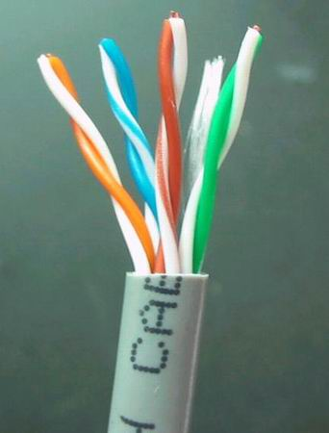
金属导体
双绞线
内导体芯线
绝缘
内屏蔽
外屏蔽
外套
--典型连接距离100m
Notes:
双绞线由两根相互绝缘的导线组成，两根导线绞合成匀称的螺纹状，作为一条通信线路。把一对或多对双绞线放再一个绝缘套管中便成了双绞线电缆

Slide 37
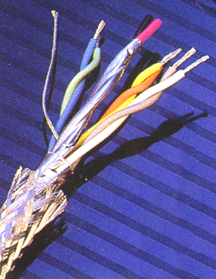
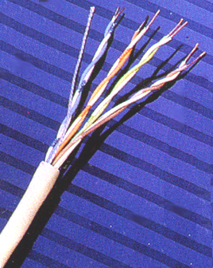
屏蔽双绞线 (STP) 非屏蔽双绞线 (UTP)
以铝箔屏蔽以减少 干扰和串音
双绞线外无任何屏蔽层
  常用的双绞线为3类(16Mbit/s) 和5类(155Mbit/s)两种
Notes:
双绞线按电气性能划分的话，通常分为：三类、四类、五类、超五类、六类、七类双绞线等类型，数字越大，版本越新、技术越先进、带宽也越宽，当然价格也越贵了。三类、四类线目前在市场上几乎没有了，如果有，也不是以三类或四类线出现，而是假以五类，甚至超五类线出售，这是目前假五类线最多的一种。目前在一般局域网中常见的是五类、超五类或者六类非屏蔽双绞线，
屏蔽的五类双绞线外面包有一层屏蔽用的金属膜，它的抗干扰性能好些，但应用的条件比较苛刻，不是用了屏蔽的双绞线，在抗干扰方面就一定强于非屏蔽双绞线。屏蔽双绞线的屏蔽作用只在整个电缆均有屏蔽装置，并且两端正确接地的情况下才起作用。所以，要求整个系统全部是屏蔽器件，包括电缆、插座、水晶头和配线架等，同时建筑物需要有良好的地线系统。事实上，在实际施工时，很难全部完美接地，从而使屏蔽层本身成为最大的干扰源，导致性能甚至远不如非屏蔽双绞线UTP。所以，除非有特殊需要，通常在综合布线系统中只采用非屏蔽双绞线。

Slide 38
双绞线
价格便宜且易于安装和维护，
但它容易受到外部高频电磁波的干扰，线路本身也会产生一定的噪声，误码率较高。
通常用作局部网通信介质。
Notes:
可以用于传输模拟信号。传输距离不大时也可以用于传输数字信号

Slide 39
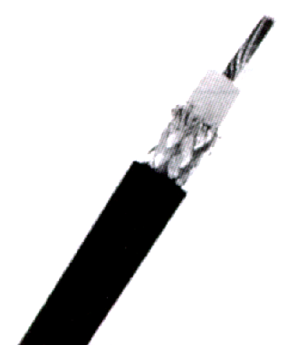
同轴电缆
绝缘保护套层
外导体屏蔽层
绝缘层
内导体
铜芯
最大传输距离几公里至几十公里
绝缘层
外导体屏蔽层
保护套
Notes:
同轴电缆的核心部分是一根内层导线，内层导线外有一层起绝缘作用的塑性材料，再包上一层金属屏蔽网，用于屏蔽外界的干扰，最外面是起绝缘保护作用的塑性外壳。既可用于传输模拟信号，也可用于传输数字信号。同轴电缆的最大传输距离随电缆型号和传输信号的不同而不同，一般可达几公里甚至几十公里。
目前，同轴电缆大量被光纤取代，但仍广泛应用于有线电视和某些局域网。
同轴电缆频带宽，损耗小，具有比双绞线更强的抗干扰能力和更好的传输性能。按特性阻抗值不同，同轴电缆可分为基带(用于传输单路信号)和宽带(用于同时传输多路信号)两种
同轴电缆的分类
基带同轴电缆：电缆的带宽完全用于单一数据流。 应用于计算机局域网（数字信号）。
宽带同轴电缆：一根电缆上同时传输多个数据流。 为了合并及分离信号，必须在源节点和目标节点处安装特殊的设备。有线电视就是在单一电缆上传输多个信号(每个频道一个信号) 应用于有线电视系统（模拟信号）
使用有限电视电缆进行模拟信号传输的同轴电缆系统被称为宽带同轴电缆。“宽带”这个词来源于电话业，指比4kHz宽的频带。然而在计算机网络中，“宽带电缆”却指任何使用模拟信号进行传输的电缆网。
由于宽带网使用标准的有线电视技术，可使用的频带高达300MHz（常常到450MHz）；由于使用模拟信号，需要在接口处安放一个电子设备，用以把进入网络的比特流转换为模拟信号，并把网络输出的信号再转换成比特流。
宽带系统又分为多个信道，电视广播通常占用6MHz信道。每个信道可用于模拟电视、CD质量声音(1.4Mb/s)或3Mb/s的数字比特流。电视和数据可在一条电缆上混合传输。
有两种广泛使用的同轴电缆。一种是50欧姆电缆，用于数字传输，由于多用于基带传输，也叫基带同轴电缆；另一种是75欧姆电缆，用于模拟传输，即下一节要讲的宽带同轴电缆。这种区别是由历史原因造成的，而不是由于技术原因或生产厂家。

Slide 40
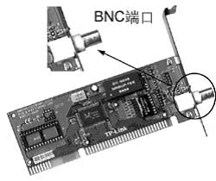
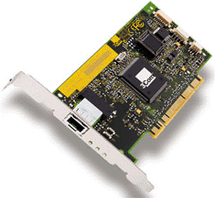
接同轴电缆和双绞线的网卡

Slide 41
光线在光纤中的折射
包层
折射角
包层
（低折射率的媒体）
纤芯
纤芯
（高折射率的媒体）
入射角
包层
（低折射率的媒体）
发射装置：发光二极管或者半导体激光
接收器：光敏元件 （检测光脉冲）
习惯上一个光脉冲表示“1”，没有光表示“0”

Slide 42
光纤的工作原理
低折射率
(包层)
高折射率
(纤芯)
光线在纤芯中传输的方式是不断地全反射

Slide 43
多模光纤与单模光纤
多模光纤
输入脉冲
输出脉冲
单模光纤
输入脉冲
输出脉冲

Slide 44
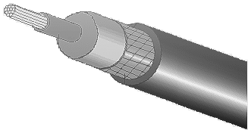
光导纤维和光缆
光缆的优点：
电磁绝缘性能好，信号衰变小，频带较宽，传输距离较大(100km以上)，传输误码率很低
吸收外壳
防护层
缆芯
（高折射率的媒体）
包层（低折射率的媒体）
外绝缘层
常用在传输距离较长，及主干网的连接。
Notes:
在光缆一头的发射器使用LED光发射二极管(Light Emitting Diode)或激光(Laser)来发射光脉冲，在光缆另一头的接收器使用光敏半导体管探测光脉冲。接头的一端有一个发光二极管或激光二极管（用于发送）。另一端有一个光电二极管（用于接收）。
用光波作载波，以光导纤维作传输介质
光缆的最大传输距离远、传输速度快，是局域网中传输介质的姣姣者。光缆的安装和连接需由专业技术人员完成。在多模光纤中，芯的直径是15mm~50mm，大致与人的头发的粗细相当。而单模光纤芯的直径为8mm~10mm。芯外面包围着一层折射率比芯低的玻璃封套，以使光纤保持在芯内。再外面的是一层薄的塑料外套，用来保护封套。光纤通常被扎成束，外面有外壳保护。纤芯通常是由石英玻璃制成的横截面积很小的双层同心圆柱体，它质地脆,易断裂,因此需要外加一保护层.陆地上的光纤通常埋在地下1米处，有时会受到地下小动物的破坏。在靠近海岸的地方，越洋光纤外壳被埋在沟里。在深水中，它们处于底部，极有可能被鱼类咬坏或被渔船撞坏。

Slide 45
光导纤维
任何入射角度大于临界值的光束都会在内部反射，所以许多不同的光束可以再不同的反射角传播。——每一束光都有不同的模式——多模光纤。
光纤的直径减小到几个光波波长的时候——光纤如同一个波导，直线传输——单模光纤。（100KM)

Slide 46
光导纤维
更高的带宽，几乎无限的吞吐量（可以以每秒10GB的速度可靠的传输数据），非常高的抗噪性以及极好的安全性
光通过玻璃的衰减取决于光的波长
缺点：断裂连接非常困难，技术要求高，成本高。光连接设备成本高

Slide 47
2.3.2 非导引型传输媒体
无线传输所使用的频段很广。
短波通信主要是靠电离层的反射，但短波信道的通信质量较差。
微波在空间主要是直线传播。
  地面微波接力通信
  卫星通信

Slide 48
无线传输介质
1）无线电波
大气中的电离层是具有离子和自由电子的导电层，无线通信就是利用地面发射的无线电波通过电离层的反射，或电离层与地面的多次反射而到达接受端的一种远距离通信方式。
由于电离层的不稳定性，因而无线通信与其它通信方式相比，在质量上存在不稳定性。
Notes:
微波传输介质是将微波收发机用于计算机网络中进行通讯的方法，利用微波中继器加大传输距离。它工作在高频范围内，可能实现很高的数据传输率，它不如激光和红外线通讯的方向性好，存在易窃听、阻塞、串扰和不保密等安全问题。但红外线和激光容易受雨、雾等气候因素影响，从网络的可靠性角度看，微波对这些因素的敏感性不强，因而显得特别优越。上述几种传输介质对于连接不同建筑物内的局域网是很有用的，因为很难在建筑物之间架调电缆，特别是当网间连接要穿过空间或者公共场所时更是这样。
无线通讯采用无线电台或专门的发射机广播方式来传送数据。如果电台功率足够大，通讯距离可达几十千米，很适于移动工作站或野外工作站之间的连网，但保密性差。个人通讯服务将主要依靠这种信道。

Slide 49
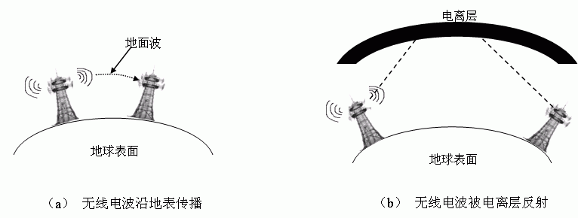
无线传输介质
无线电波
其传输是全方向，要使用天线，通信质量较差。

Slide 50
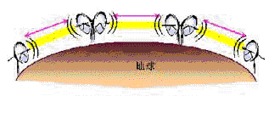
微波：频率较高的无线电波
  在空间主要是直线传播，有方向性
  主要有地面微波接力通信和卫星通信
微波中继通信示意图
Notes:
2）微波：微波就是频率较高的无线电波，它与无线电波向各个方向传播不同，微波传输集中于某个方向，可以防止他人截取信号。
微波通信优点：传输质量上比较稳定。
微波通信缺点：在雨雪天气时会被吸收，造成损耗； 保密性不如电缆和光缆好； 不能穿透金属结构，易受障碍物的影响。
原理:长距离传输时每隔一段距离就需架中继站,将前一信号放大向后传。
适用:微波接力通信可传输电话、电报、图象、数据等信息。
优点:频带宽、通信容量大、传输质量高、可靠性较好、投资少、见效快、灵活等。
缺点:相邻站间必须直视，不能有障碍物；受气候干扰较大、保密性差、中继站的使用与维护问题等。

Slide 51
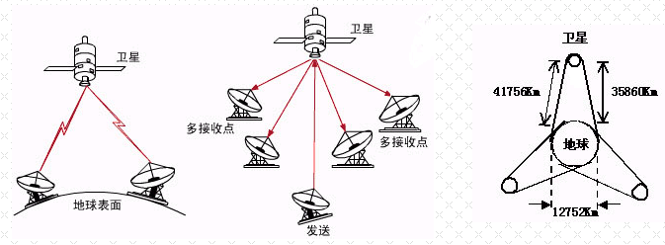
微波
卫星通信
原理：用位于36000公里高空的人造同步卫星做中继器的一种微波接力通信。
Notes:
数字卫星是以人造卫星为中继站，卫星接收到来自地面发送站发送来的电磁波后，再以广播方式发向地面，被地面所有工作站接收。其特点是通讯距离远，通讯容量大，可靠性高。但保密性差，适用于远程网及洲际联网。在信息高速公路中数字卫星和光缆系统将相辅相成。
赤道上方高度为36 000公里的地方，卫星的运行周期与地球自转一圈的周期相同，因此在地面上看这种卫星好似静止不动 。三颗同步定点轨道 卫星就可以覆盖地球的几乎全部面积，可以进行二十四小时的全天候通信。 天空中最多只能有180颗地球同步通信卫星。
优点：频带很宽,通信容量大,信号受干扰小；通信比较稳定。
缺点：保密性较差,造价较高。
特点：通信距离远、费用与距离远近无关;具有较大的传输延迟,且传输延迟相对确定。
适用：广播电视通信

Slide 52
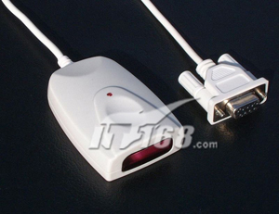
红外线通信
红外线广泛应用于很短距离的通信，不需要天线。有方向性，也不能在室外应用。
红外线适配器
Notes:
优点：价格便宜，易制造，有良好的安全性，不易被切听或截取。缺点：不能穿透坚硬的物体。
适用：被广泛应用于短距离通信，红外线成为室内无线局域网网的主要选择对象。
两台有红外装置的笔记本电脑，在通信软件的控制下，只要将他们的红外线收发器互相对准，即可方便地进行文件的传输。 红外线传输有方向性，不能穿过坚实的物体，也不能在室外应用，因为阳光中有强烈的红外线。
红外线是一种光线，具有普通光的性质，可以以光速直线传播，强度可调，可以通过光学透镜聚焦，可以被不透明物体遮挡等等。由于它的波长比红色光（750nm)还长，超出了人眼可以识别的（可见光）范围，所以我们看不见它。红外线由德国科学家霍胥尔于1800年发现，又称为红外热辐射(Infrared radiation)。在生活中最典型的应用就是电视机的遥控器。 使用红外线作近距离视线范围内的通讯载波，其优点是成本低、传播范围和方向可以控制（不会穿过墙壁，对隔壁家的电视造成影响）、不产生电磁辐射干扰，也不受干扰，因此被广泛地应用在各个技术领域。除了前面提到的电视机遥控器之外，被动式红外线入侵探测、自动门、自动水龙头、自动路灯、火灾探测等等，都是基于这一原理。大多数笔记本电脑都有内置的红外线收发器，而 Windows XP 又支持“红外线数据协会(IrDA)”的标准和协议，允许连接诸如打印机、ADSL Modem、数码相机、PDA等设备。与此同时，要使计算机间通过红外线连接，需要打开计算机的红外线收发器，当在系统状态栏看到 图标时，才表示连接成功；另外，两个红外线收发器之间的距离最好别超出 1 米，且彼此指向对方，这样才能获得好的连接效果。综上所述，红外线技术是一种近距离内的通讯方式，适合在一些精密的环境下使用。
玩转本本的红外线传输 要实现两台笔记本电脑之间数据共享，最简便的方法是什么？虽然内置无线网卡、蓝牙都可实现这一功能，但在现阶段具有普遍讨论意义的非红外线莫属，因为无线网卡和蓝牙只有较为高档的本本才会配备，而红外线端口在本本中非常普及，就连老得掉渣的本本也大都把红外线端口作为标配的设备
基本常识：笔记本电脑的红外线端口，均内置一个红外线发射管和一个红外线接收管外面一般都安装有暗红色的塑料滤片，除了有保护、装饰的功能外，还用于减少外来光线的干扰。根据传输协议的不同，红外线传输速率有9.6Kbps、115.2Kbps、1.15Mbps、4Mbps等几种通讯标准。据笔者查阅的资料和实际把玩经验所得，PII及其之后的笔记本电脑绝大部分都支持4Mpbs的传输速率。有些笔记本要在BIOS中的红外线传输模式进行相应的设置后才能享受4Mbps的速率（如Dell Inspiron 4100在BIOS中的Infrared Mode中应选择Fast IR）。在操作系统中，我们还可以更改实际传输速率.系统一般都会给红外线设备自动安装相应的驱动程序和通讯协议，要注意的是，只有Win98及其以后的操作系统才真正支持红外线的传输。在Win2000和WinXP中，红外线端口默认情况下是自动打开的，但只有系统找到了有效范围内的红外线设备，在系统托盘处才会显示出红外线链接的图标。要在Win98中启用红外线设备，只需在“控制面板”→“红外线”→“选项”中选中“启用红外线通讯”即可。用红外线端口来传输文件的操作也是很方便的，只要选中要传送的文件并单击鼠标右键，选择“发送到”→“红外线接收者”就可完成文件的复制.除了兼容性之外，实际传输速率还会因为所传输文件的类型、个数多少等因素而发生一些细微的变化，不过不会相差很大。我们还发现，如果用一台系统为Win98的本本与另一台装有Win2000或WinXP的本本来传输文件，中途经常会发生堵塞现象，具体表现是文件传送到一定的百分比后就停止不前了，这时如果重新启动电脑并再次传送文件，绝大多数情况下可顺利完成。但这种现象在都采用Win2000或WinXP作系统的两台本本中却从未遇到过。看来Win98对红外线的支持并不是很理想，所以，如果你需要经常使用红外线端口，那最好安装Win2000或者WinXP。
把玩心得：从实际的文件交换情况来看，用红外线端口来共享一些文档或个头不大的文件，还是相当方便和快速的（要比软驱、串口或并口通讯快得多）。特别是在没有其它中介媒体的情况下，用红外线来共享文件也不失为一种较为可行的应急方法。
要注意的是，连机时两台笔记本电脑不要相隔太远（虽说红外线的理论有效传输距离是10米左右，但把两台电脑放得近些，可提高通讯效率），根据实际经验，两个红外端口的距离一般控制在15~30厘米之间为好，而且中间不应有太大的障碍物，附近也不要有强光源，否则都会引起文件传送失败。如果两个红外线端口不能做到正对，至少应使两个端口保持在30度的偏角内。另外，为了方便管理，可以新建一个文件夹专用于存放传送来的文件
除此之外，笔者还用手机专用软件SYNC2588通过红外线端口把本本和手机（用的是西门子的S2588）进行连接，在SYNC2588软件中可以读取手机普通电话簿和红电话簿（一般最常用的一些电话号码均放在该电话簿中）中的电话号码，进行编辑和管理，操作效率、方便程度都要比直接在手机中操作高的多。当然，最酷的要算更改手机的铃声和待机画面了（图7）。铃声和待机画面均可在网上下载，然后用红外线传到手机中，速率很快，效果也很不错。除了这些应用外，本本用红外线端口还可以与PDA同步数据，为PDA安装软件、用GPRS方式上网等等，可谓用途多多。
本本上没有红外口的朋友也不要有太多遗憾，现在市场上有USB接口的红外探头卖（图8），价格也不是很高，只要一百多元，用起来与本本内置的红外口也没有什么大的区别，有兴趣的朋友可以一试。

Slide 53
无线局域网使用的 ISM 频段
26 83.5 125
频带 MHz MHz MHz
…
…
…
…
频率 902 928 2.4 2.4835 5.725 5.850
MHz MHz GHz GHz GHz GHz

Slide 54
2.3 物理层下面的传输媒体
电信领域使用的电磁波的频谱
f
(Hz)
10⁰ 10² 10⁴ 10⁶ 10⁸ 10¹⁰ 10¹² 10¹⁴ 10¹⁶ 10¹⁸ 10²⁰ 10²² 10²⁴
无线电
微波
红外线
X射线
γ
射线
可见光
紫外线
(Hz)
10⁴ 10⁵ 10⁶ 10⁷ 10⁸ 10⁹ 10¹⁰ 10¹¹ 10¹² 10¹³ 10¹⁴ 10¹⁵ 10¹⁶
f
双绞线
卫星
光纤
同轴电缆
地面微波
海事
无线电
调幅
无线电
调频
无线电
移动
无线电
电视
波段
LF
MF
HF
VHF
UHF
SHF
EHF
THF

Slide 55
2.4 信道复用技术
信号分割原理：
对在线性信道上传输的多路复用信号实现有效分割的充分必要条件是各路信号应相互线性无关(线性独立)。
线性无关信号就是我们这里所说的有差别的信号，就可以实现分割。
Notes:
多路复用的前提是多个信号在一定的技术条件下混在一起彼此不会互相干扰，到达接收端能够彼此识别而被分离出来。满足这种前提的信号特性，叫作信号差别特性，也就是说，只有有差别的不同信号的才能够通过这种复用技术共享同一物理信道，这种差别可以是空间的、时间的、频谱的或码型的。依据这些差别可以对信号进行分割组合，混合传输。

Slide 56
2.4 信道复用技术
2.4.1 频分复用、时分复用和统计时分复用
复用(multiplexing)是通信技术中的基本概念。
A₁
A₂
B₁
B₂
C₁
C₂
(a) 使用单独的信道
A₁
A₂
+
+
( )
B₁
复用
分用
B₂
共享信道
C₁
C₂
(b) 使用共享信道

Slide 57
频分复用 FDM
(Frequency Division Multiplexing)
用户在分配到一定的频带后，在通信过程中自始至终都占用这个频带。
频分复用的所有用户在同样的时间占用不同的带宽资源（请注意，这里的“带宽”是频率带宽而不是数据的发送速率）。
频率
频带 n
…
频带 3
频带 2
频带 1
时间

Slide 58
频分多路复用
原理：
当传输媒体的有效带宽大于多个被传输信号所要求的带宽，可将媒体带宽内的可用频带分成若干互不交叠的频段，每个这样的频段被用来传送一路信号，即每路信号占据其中一个频段，在这个同一物理线路的带宽内的多个相互隔离的频段上同时传送多路信号。

Slide 59
时分多路复用(现在主流)
原理：
当传输媒体能够达到的数据传输率即物理信道容量大于多个被传信号的数据传输率时，可将传输时间划分成等量的时间片，多个信号交错轮流占据不同时间片，每路信号通过周期交错连续的时间片传输，实现在同一时段（由多个时间片组成）内传送多路信号。

Slide 60
时分复用
频率
周期性出现
A
B
C
D
A
B
C
D
A
B
C
D
A
B
C
D
…
TDM 帧
TDM 帧
TDM 帧
TDM 帧
TDM 帧
时间

Slide 61
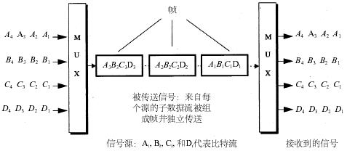
时分多路复用

Slide 62
时分复用TDM
(Time Division Multiplexing)
时分复用则是将时间划分为一段段等长的时分复用帧（TDM 帧）。每一个时分复用的用户在每一个 TDM 帧中占用固定序号的时隙。
每一个用户所占用的时隙是周期性地出现（其周期就是 TDM 帧的长度）。
TDM 信号也称为等时(isochronous)信号。
时分复用的所有用户是在不同的时间占用同样的频带宽度。

Slide 63
时分复用可能会造成
线路资源的浪费
使用时分复用系统传送计算机数据时，
由于计算机数据的突发性质，用户对
分配到的子信道的利用率一般是不高的。
用户
时分复用
A
a
a
t
①
B
b
b
t
②
a
b
b
c
c
a
d
t
C
c
c
t
③
#1
#2
#3
#4
④
D
d
t
4 个时分复用帧

Slide 64
统计时分复用 STDM
(Statistic TDM)
用户
统计时分复用
A
a
a
t
①
B
b
b
t
②
a
b
b
c
c
d
a
t
C
c
c
③
t
#1
#2
#3
④
D
d
t
3 个 STDM 帧

Slide 65
2.4.2 波分复用 WDM
(Wavelength Division Multiplexing)
波分复用就是光的频分复用。
光调制器
8 × 2.5 Gb/s
1310 nm
光解调器
0 1550 nm
1 1551 nm
2 1552 nm
3 1553 nm
4 1554 nm
5 1555 nm
6 1556 nm
7 1557 nm
1550 nm 0
1551 nm 1
1552 nm 2
1553 nm 3
1554 nm 4
1555 nm 5
1556 nm 6
1557 nm 7
20 Gb/s
EDFA
复
用
器
分
用
器
120 km

Slide 66
波分复用
整个波长频带被划分为若干个波长范围，每路信号占用一个波长范围来进行传输。
它是利用这段频率电磁波所具有的光学性质进行信号的分解与合成的。
激光器（λ₁）
光检器（λ₁）
合光器∑
分光器
激光器（λ_{n}）
光检器（λ_{n}）

Slide 67
2.4.3 码分复用 CDM
(Code Division Multiplexing)
常用的名词是码分多址 CDMA
(Code Division Multiple Access)。
各用户使用经过特殊挑选的不同码型，因此彼此不会造成干扰。
这种系统发送的信号有很强的抗干扰能力，其频谱类似于白噪声，不易被敌人发现。
每一个比特时间划分为 m 个短的间隔，称为码片(chip)。

Slide 68
码分多路复用(无线主流)
CDMA允许所有使用者同时使用全部频带(1.2288Mhz)，且把其他使用者发出讯号视为杂讯，完全不必考虑到讯号碰撞 (collision) 问题。
在CDMA系统中，各发送端用各不相干的，相互(准)正交的地址码调制其所发送的信号，在接收端利用码型的(准)正交性，通过地址识别(相关检测)从混合信号中选出相应信号。
每一个比特时间划分为 m 个短的间隔，称为码片(chip)。
Notes:
CDMA允许所有使用者同时使用全部频带(1.2288Mhz)，且把其他使用者发出讯号视为杂讯，完全不必考虑到讯号碰撞 (collision) 问题。CDMA中所提供语音编码技术，通话品质比目前GSM好，且可把用户对话时周围环境噪音降低，使通话更清晰。
目前中国联通、中国移动所使用的GSM移动电话网采用的便是FDMA和TDMA两种方式的结合。 GSM比模拟移动电话有很大的优势，但是，在频谱效率上仅是模拟系统的3倍，容量有限；在话音质量上也很难达到有线电话水平；TDMA终端接入速率最高也只能达到9.6kbit/s；TDMA系统无软切换功能，因而容易掉话，影响服务质量。因此，TDMA并不是现代蜂窝移动通信的最佳无线接入，而CDMA多址技术完全适合现代移动通信网所要求的大容量、高质量、综合业务、软切换等，正受到越来越多的运营商和用户的青睐。 目前，中国联通拥有了CDMA业务。但是从2008年十月一日开始联通的CDMA业务转由中国电信经营。
CDMA是移动通信技术的发展方向。在2G阶段，CDMA增强型IS95A与GSM在技术体制上处于同一代产品，提供大致相同的业务。但CDMA技术有其独到之处，在通话质量好、掉话少、低辐射、健康环保等方面具有显著特色。在2.5G阶段，CDMA2000 1X RTT 与GPRS在技术上已有明显不同，在传输速率上1X RTT高于GPRS，在新业务承载上1X RTT比GPRS成熟，可提供更多的中高速率的新业务。从2.5G向3G技术体制过渡上，CDMA2000 1X向CDMA2000 1X EV-DO过渡比GPRS向WCDMA过渡更为平滑。
建网成本低
CDMA系统有着容量大、工作频点较GSM低，因此，在CDMA规划中，CDMA的站间距一般较GSM稀疏。因此可以更好的节约建网成本。
网络绿色环保
技术体制 平均发射功率最大发射功率
GSM 125毫瓦2瓦
CDMA 2毫瓦200毫瓦
从以上数据可以看到CDMA手机是GSM手机平均发射功率的2/125
CDMA手机更加绿色环保。

Slide 69
码片序列(chip sequence)
每个站被指派一个唯一的 m bit 码片序列。
  如发送比特 1，则发送自己的 m bit 码片序列。
  如发送比特 0，则发送该码片序列的二进制反码。
例如，S 站的 8 bit 码片序列是 00011011。
  发送比特 1 时，就发送序列 00011011，
  发送比特 0 时，就发送序列 11100100。
S 站的码片序列：(–1 –1 –1 +1 +1 –1 +1 +1)

Slide 70
CDMA 的重要特点
每个站分配的码片序列不仅必须各不相同，并且还必须互相正交(orthogonal)。
在实用的系统中是使用伪随机码序列。

Slide 71

码片序列的正交关系
令向量 S 表示站 S 的码片向量，令 T 表示其他任何站的码片向量。
两个不同站的码片序列正交，就是向量 S 和T 的规格化内积(inner product)都是 0：
(2-3)

Slide 72
CDMA 的工作原理
数据码元比特
1
1
0
t
m 个码片
S 站的码片序列 S
t
发
送
端
S 站发送的信号 S_{x}
t
T 站发送的信号 T_{x}
t
总的发送信号 S_{x} + T_{x}
t
接
收
端
规格化内积 S • S_{x}
t
规格化内积 S • T_{x}
t

Slide 73
CDMA与WCDMA、CDMA2000、TD-SCDMA
目前3G的移动通讯标准有WCDMA、CDMA2000、TD-SCDMA。
CDMA2000是在CDMA框架下的一个技术标准，发展阶段
WCDMA （Wideband Code Division Multiple Access)宽带码分多址：国际电信联盟标准。中国联通
SCDMA是同步码分多址的无线接入技术：全新的我国拥有完整自主知识产权的第三代无线通信技术标准。

Slide 74
2.5 数字传输系统
脉码调制 PCM 体制最初是为了在电话局之间的中继线上传送多路的电话。
由于历史上的原因，PCM 有两个互不兼容的国际标准，即北美的 24 路 PCM（简称为 T1）和欧洲的 30 路 PCM（简称为 E1）。我国采用的是欧洲的 E1 标准。
E1 的速率是 2.048 Mb/s，而 T1 的速率是 1.544 Mb/s。
当需要有更高的数据率时，可采用复用的方法。
http://v.youku.com/v_show/id_XMTgwNzU4NjY4.html

Slide 75
旧的数字传输系统
存在着许多缺点
最主要的是以下两个方面：
速率标准不统一。
  如果不对高次群的数字传输速率进行标准化，国际范围的高速数据传输就很难实现。
不是同步传输。
  在过去相当长的时间，为了节约经费，各国的数字网主要是采用准同步方式。

Slide 76
同步光纤网 SONET
同步光纤网 SONET (Synchronous Optical Network) 的各级时钟都来自一个非常精确的主时钟。
第 1 级同步传送信号 STS-1 (Synchronous Transport Signal)的传输速率是 51.84 Mb/s。
光信号则称为第 1 级光载波 OC-1，OC 表示Optical Carrier。

Slide 77
同步数字系列 SDH
ITU-T 以美国标准 SONET 为基础，制订出国际标准同步数字系列 SDH (Synchronous Digital Hierarchy)。
一般可认为 SDH 与 SONET 是同义词。
SDH 的基本速率为 155.52 Mb/s，称为第 1 级同步传递模块 (Synchronous Transfer Module)，即 STM-1，相当于 SONET 体系中的 OC-3 速率。

Slide 78
SONET 的 OC 级/STS 级与 SDH 的 STM 级的对应关系
线路速率 (Mb/s) | SONET 符号 | ITU-T 符号 | 表示线路速率 的常用近似值
51.840 | OC-1/STS-1 | ⎯
155.520 | OC-3/STS-3 | STM-1 | 155 Mb/s
466.560 | OC-9/STS-9 | STM-3
622.080 | OC-12/STS-12 | STM-4 | 622 Mb/s
933.120 | OC-18/STS-18 | STM-6
1244.160 | OC-24/STS-24 | STM-8
2488.320 | OC-48/STS-48 | STM-16 | 2.5 Gb/s
4976.640 | OC-96/STS-96 | STM-32
9953.280 | OC-192/STS-192 | STM-64 | 10 Gb/s
39813.120 | OC-768/STS-768 | STM-256 | 40 Gb/s

Slide 79
2.6 宽带接入技术
2.6.1 ADSL技术
ADSL 技术就是用数字技术对现有的模拟电话用户线进行改造，使它能够承载宽带业务。
标准模拟电话信号的频带被限制在 300~3400 Hz 的范围内，但用户线本身实际可通过的信号频率仍然超过 1 MHz。
ADSL 技术就把 0~4 kHz 低端频谱留给传统电话使用，而把原来没有被利用的高端频谱留给用户上网使用。
DSL 就是数字用户线(Digital Subscriber Line)的缩写。

Slide 80
DSL 的几种类型
ADSL (Asymmetric Digital Subscriber Line)：非对称数字用户线
HDSL (High speed DSL)：高速数字用户线
SDSL (Single-line DSL)：1 对线的数字用户线
VDSL (Very high speed DSL)：甚高速数字用户线
DSL ：ISDN 用户线。
RADSL (Rate-Adaptive DSL)：速率自适应 DSL，是 ADSL 的一个子集，可自动调节线路速率）。

Slide 81
ADSL 的极限传输距离
ADSL 的极限传输距离与数据率以及用户线的线径都有很大的关系（用户线越细，信号传输时的衰减就越大），而所能得到的最高数据传输速率与实际的用户线上的信噪比密切相关。
例如，0.5 毫米线径的用户线，传输速率为 1.5 ~ 2.0 Mb/s 时可传送 5.5 公里，但当传输速率提高到 6.1 Mb/s 时，传输距离就缩短为 3.7 公里。
如果把用户线的线径减小到0.4毫米，那么在6.1 Mb/s的传输速率下就只能传送2.7公里

Slide 82
ADSL 的特点
上行和下行带宽做成不对称的。
上行指从用户到 ISP，而下行指从 ISP 到用户。
ADSL 在用户线（铜线）的两端各安装一个 ADSL 调制解调器。
我国目前采用的方案是离散多音调 DMT (Discrete Multi-Tone)调制技术。这里的“多音调”就是“多载波”或“多子信道”的意思。

Slide 83
DMT 技术
DMT 调制技术采用频分复用的方法，把 40 kHz 以上一直到 1.1 MHz 的高端频谱划分为许多的子信道，其中 25 个子信道用于上行信道，而 249 个子信道用于下行信道。
每个子信道占据 4 kHz 带宽（严格讲是 4.3125 kHz），并使用不同的载波（即不同的音调）进行数字调制。这种做法相当于在一对用户线上使用许多小的调制解调器并行地传送数据。

Slide 84
DMT 技术的频谱分布
频谱
上行信道
下行信道
传统电话
…
…
频率
(kHz)
0
4
~40
~138
~1100

Slide 85
ADSL 的数据率
由于用户线的具体条件往往相差很大（距离、线径、受到相邻用户线的干扰程度等都不同），因此 ADSL 采用自适应调制技术使用户线能够传送尽可能高的数据率。
当 ADSL 启动时，用户线两端的 ADSL 调制解调器就测试可用的频率、各子信道受到的干扰情况，以及在每一个频率上测试信号的传输质量。
ADSL 不能保证固定的数据率。对于质量很差的用户线甚至无法开通 ADSL。
通常下行数据率在 32 kb/s 到 6.4 Mb/s 之间，而上行数据率在 32 kb/s 到 640 kb/s 之间。

Slide 86
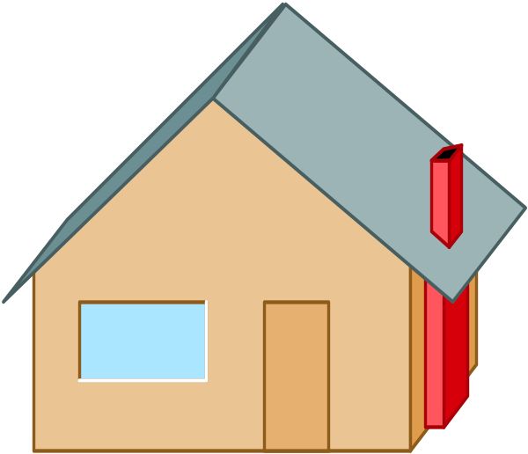




ADSL 的组成
至 ISP
基于 ADSL 的接入网
端局或远端站
电话
分离器
PS
ATU-C
用户线
PS
ATU-C
ATU-R
区域宽带网
ATU-C
居民家庭
DSLAM
至本地电话局
数字用户线接入复用器 DSLAM (DSL Access Multiplexer)
接入端接单元 ATU (Access Termination Unit)
ATU-C（C 代表端局 Central Office）
ATU-R（R 代表远端 Remote）
电话分离器 PS (POTS Splitter)

Slide 87
第二代 ADSL
ADSL2（G.992.3 和 G.992.4）
ADSL2+（G.992.5）
通过提高调制效率得到了更高的数据率。例如，ADSL2 要求至少应支持下行 8 Mb/s、上行 800 kb/s的速率。而 ADSL2+ 则将频谱范围从 1.1 MHz 扩展至2.2 MHz，下行速率可达 16 Mb/s（最大传输速率可达25 Mb/s），而上行速率可达 800 kb/s。
采用了无缝速率自适应技术 SRA (Seamless Rate Adaptation)，可在运营中不中断通信和不产生误码的情况下，自适应地调整数据率。
改善了线路质量评测和故障定位功能，这对提高网络的运行维护水平具有非常重要的意义。

Slide 88
2.6.2 光纤同轴混合网
HFC (Hybrid Fiber Coax)
HFC 网是在目前覆盖面很广的有线电视网 CATV 的基础上开发的一种居民宽带接入网。
HFC 网除可传送 CATV 外，还提供电话、数据和其他宽带交互型业务。
现有的 CATV 网是树形拓扑结构的同轴电缆网络，它采用模拟技术的频分复用对电视节目进行单向传输。而 HFC 网则需要对 CATV 网进行改造，

Slide 89
HFC 的主要特点
(1) HFC网的主干线路采用光纤
HFC 网将原 CATV 网中的同轴电缆主干部分改换为光纤，并使用模拟光纤技术。
在模拟光纤中采用光的振幅调制 AM，这比使用数字光纤更为经济。
模拟光纤从头端连接到光纤结点(fiber node)，即光分配结点 ODN (Optical Distribution Node)。在光纤结点光信号被转换为电信号。在光纤结点以下就是同轴电缆。

Slide 90
(2) HFC 网采用结点体系结构
光纤结点
同轴电缆
高带宽光纤
光纤
头端
光纤
同轴电缆

Slide 91
(3) HFC 网具有比 CATV 网更宽的频谱，且具有双向传输功能
下行信道
上行
信道
调频广播、模拟和数字电视、数据业务
频率(MHz)
5 65 87 1000

Slide 92
(4) 每个家庭要安装一个用户接口盒
用户接口盒 UIB (User Interface Box)要提供三种连接，即：
  使用同轴电缆连接到机顶盒(set-top box)，然后再连接到用户的电视机。
  使用双绞线连接到用户的电话机。
  使用电缆调制解调器连接到用户的计算机。

Slide 93
电缆调制解调器(cable modem)
电缆调制解调器是为 HFC 网而使用的调制解调器。
电缆调制解调器最大的特点就是传输速率高。其下行速率一般在 3∼10 Mb/s之间，最高可达 30 Mb/s，而上行速率一般为 0.2∼2 Mb/s，最高可达 10 Mb/s。
电缆调制解调器比在普通电话线上使用的调制解调器要复杂得多，并且不是成对使用，而是只安装在用户端。

Slide 94
2.6.3 FTTx 技术
FTTx（光纤到……）也是一种实现宽带居民接入网的方案。这里字母 x 可代表不同意思。例如：
光纤到户 FTTH (Fiber To The Home)：光纤一直铺设到用户家庭可能是居民接入网最后的解决方法。
光纤到大楼 FTTB (Fiber To The Building)：光纤进入大楼后就转换为电信号，然后用电缆或双绞线分配到各用户。
光纤到路边 FTTC (Fiber To The Curb)：从路边到各用户可使用星形结构双绞线作为传输媒体。

Slide 95
无源光配线网的组成
光网络单元
发往特定 ONU 的数据
下行
★
ONU
★●
头端
光分路器
光纤干线
★●
★●
◆
OLT
1:N
ONU
★●
…
●
ONU
特定 ONU 发来的数据
★
★
ONU
上行
头端
光纤干线
★●
◆
◆
OLT
1:N
ONU
●
…
●
ONU
局端
光配线网(ODN)
用户端

Slide 96
The End.

Slide 97
通信子网节点：网络连接设备
网卡
调制解调器
中继器
集线器
交换机
路由器

Slide 98
（一）网卡 (NIC)
又称为通信适配器。它的主要工作原理为整理计算机上发往网线上的数据并将数据分解为适当大小的数据包之后向网络上发送出去。
RJ-45接口
Notes:
接口类型：RJ-45、BNC
除了可以按网卡的总线接口类型划分外，我们还可以按网卡的网络接口类型来划分。网卡最终是要与网络进行连接，所以也就必须有一个接口使网线通过它与其它计算机网络设备连接起来。不同的网络接口适用于不同的网络类型，目前常见的接口主要有以太网的RJ-45接口、细同轴电缆的BNC接口和粗同轴电AUI接口、FDDI接口、ATM接口等。而且有的网卡为了适用于更广泛的应用环境，提供了两种或多种类型的接口，如有的网卡会同时提供RJ-45、BNC接口或AUI接口。
随着网络技术的发展，网络带宽也在不断提高，但是不同带宽的网卡所应用的环境也有所不同，目前主流的网卡主要有10Mbps网卡、100Mbps以太网卡、10Mbps/100Mbps自适应网卡、1000Mbps千兆以太网卡四种。
（1）10Mbps网卡
（2）100Mbps网卡
（3）10Mbps/100Mbps网卡
（4）1000Mbps以太网卡
从性价比和可维护性出发，大多数局域网使用非屏蔽双绞线（UTP-Unshielded Twisted pair） 作为传输介质来组网。
UTP网线由一定长度的双绞线和RJ45水晶头组成。双绞线由8很不同颜色的线分成4对绞合在一起，成对扭绞的作用是尽可能减少电磁辐射与外部电磁干扰的影响。在EIA／TIA－568标准中，将双绞线按电气特性区分为：
三类、四类、五类线。网络中最常用的是三类线和五类线，目前已有六类以上的。相应地RJ45插头座也区分为三类或五类电气特性。RJ45水晶头由金属片和塑料构成，特别需要注意的是RJ45水晶头引脚序号，当金属片面对我们的时候从左至右引脚序号是1～8，序号对于网络连线菲常重要，不能搞错。
双绞线的最大传输距离为 100m。如果要加大传输距离，在两段双绞线之间可安装中继器，最多可安装4个中继器。如安装4个中继器连接5个网段，则最大传输距离可达500m。

Slide 99
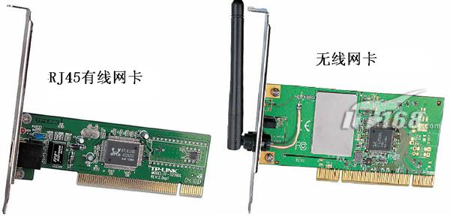
（一）网卡 (NIC)
功能：实现网络数据格式与计算机数据格式的转换、网络数据的接收与发送等
Notes:
判断:（ ）一个计算机能连网的必需设备是网卡。

Slide 100
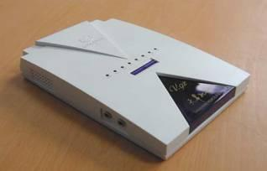
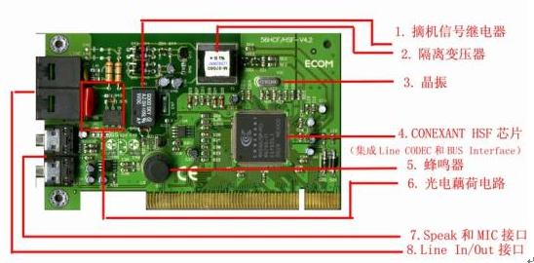
（二）调制解调器
组成：
调制器(MOdulator)：把要发送的数字信号转换为频率范围在 300~3400 Hz 之间的模拟信号，以便在电话线上传送。解调器(DEModulator)：把电话线上传送来的模拟信号转换为数字信号。
Notes:
调制和解调总是成对使用的，调制解调器就是用来实现调制/解调功能的。

Slide 101
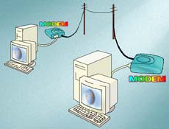
（二）调制解调器
重要的性能指标：传输速率 常见：56Kbps
Notes:
外置调制解调器的硬件安装过程
（1）串口电缆，一端连接Modem，另一端连接计算机串口。
（2）稳压器插入电源插座，电源输出端接入外置Modem电源端口，打开Modem的开关。
（3）将电话线入户线插入Modem背后的LINE插孔，将一根两头为水晶头的电话线一端插入Modem背后的PHONE插孔，另一端插入电话机的LINE端口。
老式 调制解调器上网 不需要 网卡 的，用 串口！ 现在 一般 说 调制解调器 大多数是 指 adsl，这样的话，就得 用 网卡 了 除非 是 USB 的 ADSL 设备！

Slide 102
（三）中继器
作用：
中继器在网络间传递信息起信号放大、整形和传输作用。中继器将该局域网的范围进行延伸。
中继器不能隔离分段之间的不必要的网络流量。
Notes:
中继器(Repeater)：是一种比较简单的单向传送设备。它能够接收一条链路上的数据，并以同样的速度串形地将该数据传送到另一条链路上，而且，所有的链路都按一个方向传输数据。对弱信号进行放大或再生，以便延长传输距离。
通常的以太网集线器（Hub）实际上就是一种多口中继器。

Slide 103

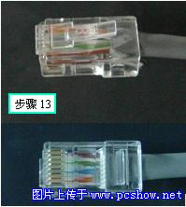
（四） 集线器(Hub)
集线器实际就是一种多端口的中继器。
功能:是把一个端口接收到的信息向所有端口分发出去，供网络上每一用户使用，并能对接收到的信号进行放大，以扩大网络的传输距离。
Notes:
一条共享的总线，能实现简单的加密和地址保护。主要考虑带宽速度、接口数、智能化（可网管）、扩展性（可级联和堆叠）。集线器是物理层的设备，它对发来的信号不作任何逻辑处理。

Slide 104
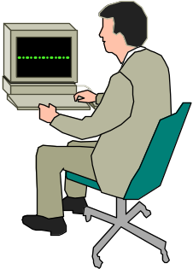


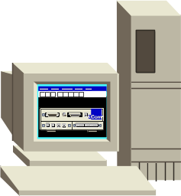
共享式 HUB 的工作过程
土豆，土豆
我是地瓜
我是土豆
地瓜请回话
Notes:
比如有一个具备8个端口的集线器，共连接了8台电脑。假如计算机1要将一条信息发送给计算机8，当计算机1的网卡将信息通过双绞线送到集线器上时，集线器并不会直接将信息送给计算机8，它会将信息进行“广播”——将信息同时发送给8个端口，当8个端口上的计算机接收到这条广播信息时，会对信息进行检查，如果发现该信息是发给自己的，则接收，否则不予理睬。由于该信息是计算机1发给计算机8的，因此最终计算机8会接收该信息，而其它7台电脑看完信息后，会因为信息不是自己的而不接收该信息。

Slide 105
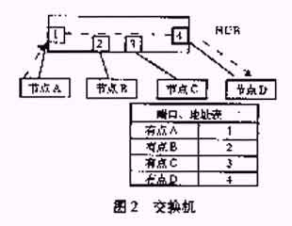
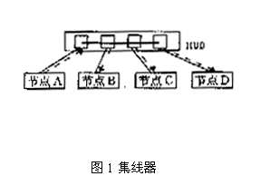
（五 ）交换机
交换机（Switch）是实现端口先存储、后定向转发功能的数据转发设备。
Notes:
交换机是数据链路层设备，因此它能够读取数据帧中的MAC地址信息并根据MAC地址来进行交换。具体一点就是：交换机接收到某个端口发来的帧，读取帧首部中的目的MAC地址，然后根据此地址将帧转发到某个相应的端口上。交换机使用一种“虚拟连接”技术来连接通信的双方。所谓“虚拟连接”，就是指通信时通信双方建立一个逻辑上的专用连接，这个连接直到数据传送至目的节点后结束。虚拟连接是通过交换机的端口－地址表来实现的交换机在工作过程中不断地建立和维护它本身的一个地址表，这个地址表标明了节点的MAC地址和交换机端口的对应关系。当交换机收到一个数据包，它便会去查看自身的地址表以验明数据包中的目的MAC地址究竟对应于哪个端口。一旦验证完毕，就将发送节点与该端口建立一个专用连接，发送方的数据仅发送到目的MAC地址所对应的交换器端口。
当节点A向节点D发送数据时，交换机查看从节点A发来的数据包中的目的MAC地址，在这里是节点D的MAC地址。然后交换器再去查看自身的端口――地址表，发现节点D是连在端口4上的，因此，交换机就建立一个从端口1到端口4的虚拟连接。它拥有网络的全部带宽。当图2中的节点A向节点D发送数据时，节点B和节点C再也不用浪费时间去拒绝从节点A发来的数据包了，所以整个网络的总吞吐量理论上是图1的4倍。
交换机的另一优点是同一时刻可进行多个端口对之间的数据传输。如在图2中，当节点A向节点D发送数据时，节点B可同时向节点C发送数据，而且这两个传输都享有网络的全部带宽，都有着自己的虚拟连接。这样，假使使用的是10Mbps的以太网交换机，那么该交换机的总流通量就等于2x10Mbps＝20Mbps的共享式以太网中，一个hub的总流通量是不会超出10M的。
交换机一般都含有专门用于处理数据包转发的ASIC（ApplicationspecificIntegratedCircuit）芯片，因此转发速度非常快，但价格则要比集线器贵得多。

Slide 106

Switch 工作过程
4口连的设备叫地瓜，它要找土豆，而1口连的设备叫土豆，OK！
哦，1口连的设备叫土豆
土豆，土豆
我是地瓜
我是土豆
地瓜请回话
Notes:
具备自动寻址能力和交换作用，由于交换机根据所传递信息包的目的地址，将每一信息包独立地从源端口送至目的端口，避免了和其他端口发生碰撞。广义的交换机就是一种在通信系统中完成信息交换功能的设备。
在计算机网络系统中，交换机是针对共享工作模式的弱点而推出的。
交换机的所有的端口都挂接在这条背部总线上，当控制电路收到数据包以后，处理端口会查找内存中的地址对照表以确定目的MAC（网卡的硬件地址）的NIC（网卡）挂接在哪个端口上，通过内部交换矩阵迅速将数据包传送到目的端口。目的MAC若不存在，交换机才广播到所有的端口，接收端口回应后交换机会“学习”新的地址，并把它添加入内部地址表中。
以太网交换机，也称为交换式集线器，是简化（典型）的网桥，一般用于互连相同类型的LAN（例如：以太网/以太网的互连）。交换机和网桥的不同在于：交换机端口数较多；交换机的数据传输效率较高。
交换式集线器本质上就是一个网桥，它的每个端口可用来连接一个网段，该网段可以由若干节点组成，也可以仅仅是一台计算机。
转发过滤.回路避免.地址学习

Slide 107
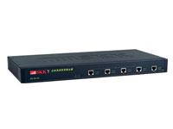
（六）路由器
路由器（Router）是用于完成异构网络互连工作的专用计算机。
互连两个或多个独立的相同类型或不同类型的网络：局域网与广域网的互连，局域网与局域网的互连。
路由器的主要工作就是为经过路由器的每个数据帧寻找一条最佳传输路径，并将该数据有效地传送到目的站点。
Notes:
路由器的互连能力强，可自动进行协议的转换，以及帧格式的转换；不仅能实现数据分组转发，而且能根据网上信息拥挤的程度，查找和选用最佳路径来传递信息，从而实现各种不同物理网络的无缝连接。
在路由器中最关键的就是它采用的路由算法——即最佳的传输路径。为完成这项工作，在路由器中保存着各种传输路径的有关数据，即路由表（Routing Table），供路由器选择路由时使用。
根据网上信息拥挤的程度，采用路由算法,根据路由器中保存着各种传输路径的有关数据，即路由表，查找和选用最佳路径来传递信息，从而实现各种不同物理网络的无缝连接。
路由器在网络层一级工作，为了提高路由器的响应速度，部分路由器上也提供了三层交换的功能。三层交换类似于交换器，只是交换的对象是分组，而不是帧。当两个不同类型的网络需要彼此相连时，就必须使用路由器，它的价格较贵，最差的也要3，4000大洋，中等的则在7，8000大洋左右 。路由器之所以在互连网络中处于关键地位，是因为它处于网络层，一方面能够跨越不同的物理网络类型（DDN、FDDI、以太网等等），另一方面在逻辑上将整个互连网络分割成逻辑上独立的网络单位，使网络具有一定的逻辑结构。交换机是利用物理地址或者说MAC地址来确定转发数据的目的地址。而路由器则是利用不同网络的ID号（即IP地址）来确定数据转发的地址。IP地址是在软件中实现的，描述的是设备所在的网络，有时这些第三层的地址也称为协议地址或者网络地址。MAC地址通常是硬件自带的，由网卡生产商来分配的，而且已经固化到了网卡中去，一般来说是不可更改的。而IP地址则通常由网络管理员或系统自动分配。

Slide 108
（六）路由器
在路由器中的输入和输出端口之间没有直接连线。
路由器处理分组的过程是：
  把收到的分组先放入缓存（暂时存储）；
  查找转发表，找出到某个目的地址应从哪个端口转发；
  把分组送到适当的端口转发出去。
转发表，路由信息表

Slide 109
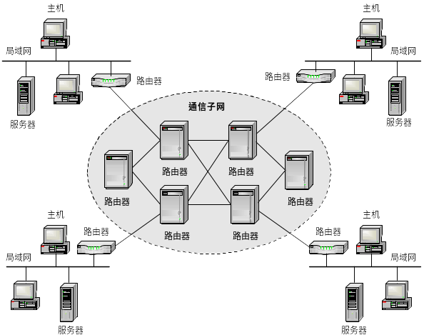
通信子网的组成

Slide 110
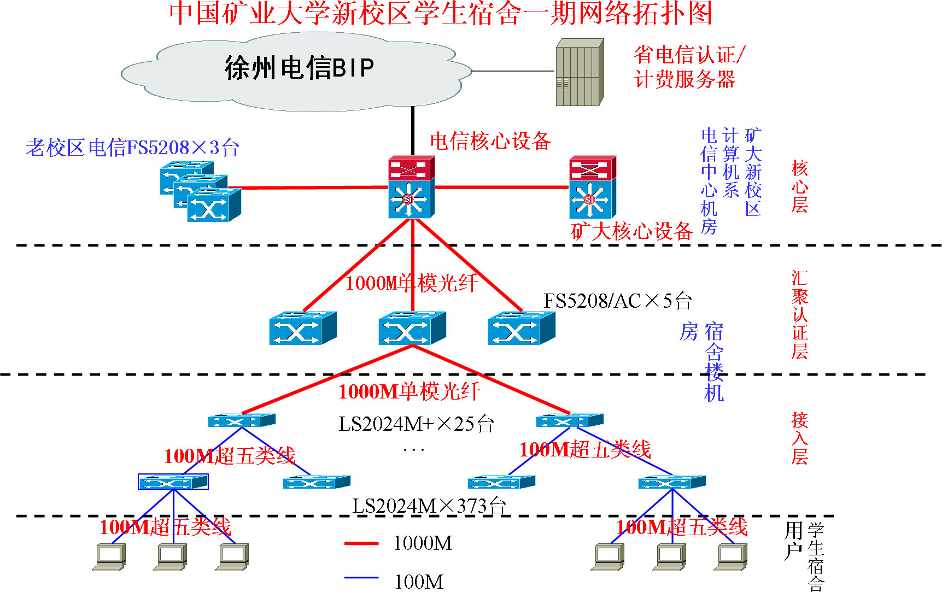
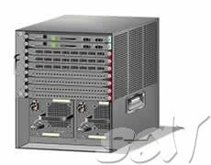
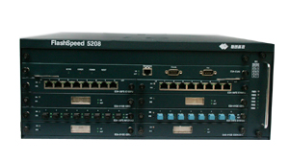

宽带接入路由器FS5208-AC
ls2024二层交换机
交换机
Notes:
宽带接入认证服务器FS5208－AC （南京联创通信公司）
二层转发能力：16Gbps和11.9MPPS
三层交换能力：16Gbps和11.9MPPS
并发用户接入能力：4096个（静态用户和认证用户）
ls2024二层交换机 （南京联创通信公司）

Slide 111
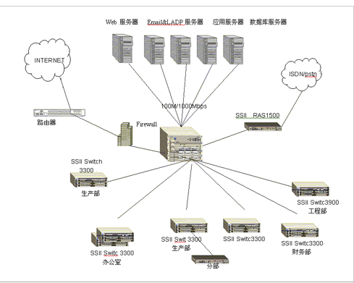

Slide 112
信道的最大数据传输率
奈奎斯特
  有限带宽无噪声信道的极限波特率
  B:数字信道带宽。
  公式：最高码元速率为2B波特（Baud）
最大传输速率=2Blog₂K K为码元所能取的离散值的个数。

Slide 113
码元速率与数据传输速率
波特率和数据速率是不同的两个概念
单位时间内在信道上传送的信息量（比特数）称为数据速率。
当码元取两个离散值时两者的值相等
  即二进制下而这相同
香农把它拓展到带随机噪声的信道。
  最大传输速率=2Blog₂（1+S/N)。
  S:信号功率 N：噪声功率
Notes:
在一定的波特率下提高速率的途径是用1个码元表示更多的比特数。数据速率和码元速率以及带宽的关系就是：
R＝Blog2N =2Wlog₂N(b/s) 其中R是数据速率,单位是比特每秒bps或b/s.
一个码元携带的信息量n(比特）与码元的种类数N有如下关系：
n=log₂N

Slide 114
码元速率与数据传输速率
数据传输率：单位时间内传送的二进制数据位数，单位bps比特每秒。
码元传输速率：单位时间内传送的码元（即脉冲）数，单位Baud波特。
Notes:
数据是通过信号传递的，信号变化的速度越快，传送的二进制位数也就越多，而信道的带宽越宽，则它能通过的信号变化速度越快，因此，信道的数据传输率与信道的带宽有直接的关系。
频带利用率：单位时间内单位频带上传送的二进制数据位数，单位bpsph比特每秒每赫兹。

